Slide 1


ŠKOLA: | Gymnázium, Chomutov, Mostecká 3000, příspěvková organizace
AUTOR: | Jan Pravda
NÁZEV: | VY_32_INOVACE_02B_20_Světový oceán
TEMA: | Mimoevropské regiony
ČÍSLO PROJEKTU: | CZ.1.07/1.5.00/34.0816
DATUM TVORBY: | 4.3.2013

Slide 2
Anotace:
Škola: Gymnázium Chomutov,
Mostecká 3000, 430 01
Třída: 2. ročník 4. letého gymnázia
Výstup: Powerpointová prezentace
Vzdělávací oblast: Mimoevropské regiony
Obor: Zeměpis/Geografie
Tematický okruh:Světový oceán
Využití: Výuka zeměpisu / geografie
Pomůcky: PC učitele, tabule, atlas
Inovace:Materiál je určen jako doplnění k přípravě pedagoga, přičemž má za cíl zvýšit atraktivitu a názornost v rámci vyučovací hodiny. V některých částech je formou animací zajištěno, aby studenti pouze pasivně neposlouchali výklad, ale také museli hledat v atlase a společně s pedagogem tím vytvářeli svůj zápis do sešitu. Animace se odkrývají po kliknutí-studenti mohou své odpovědi psát elektronickým perem a vložená textová pole slouží ke kontrole.
Materiál je určen k interaktivní výuce.

Slide 3
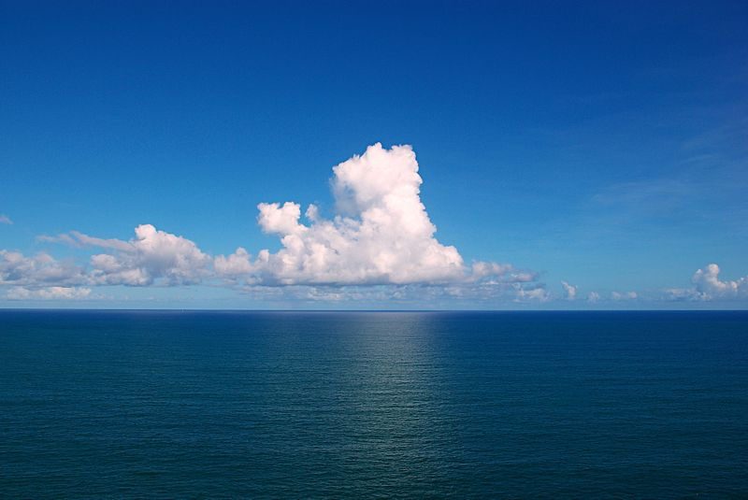
Světový oceán
Plocha 361,3 mil. km²

Slide 4
Rozdělení pevnin a oceánu je nerovnoměrné
Jaký je podíl oceánu na povrchu Země?

Slide 5
Jaké 4 oceány tvoří Světový oceán?
Tichý
Ø Atlantský
Ø Indický
Ø Severní ledový

Slide 6
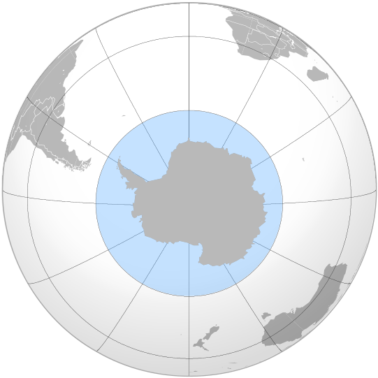
Jižní oceán ?
definován mezinárodní hydrografickou organizací v r. 2000
„Antarktický“
od 60°j.š.
20 327 000 km² (4.místo)

Slide 7
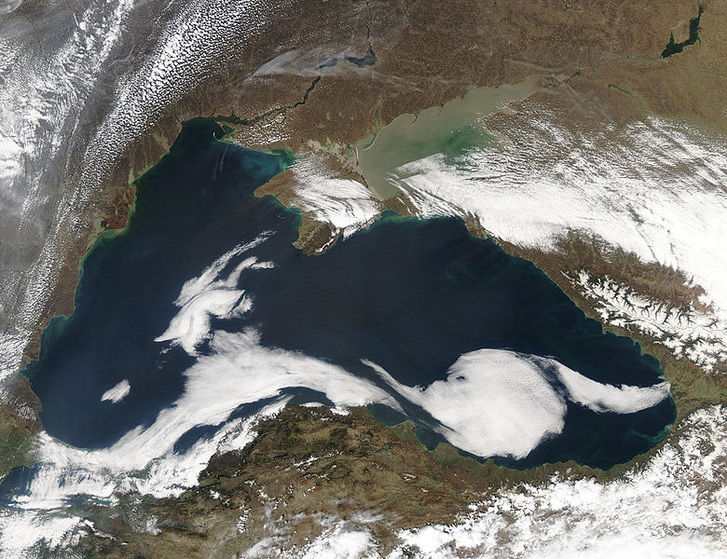
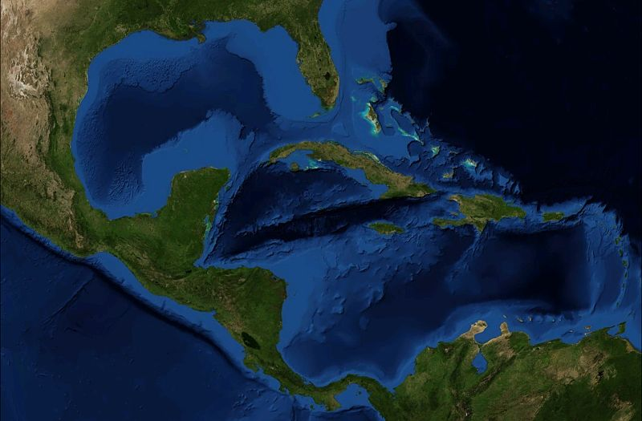
Menší části Světového oceánu
moře (vnitřní/okrajová)
Najdi v atlase příklady vnitřních a okrajových moří
1
2
zálivy, zátoky
průlivy, průplavy

Slide 8
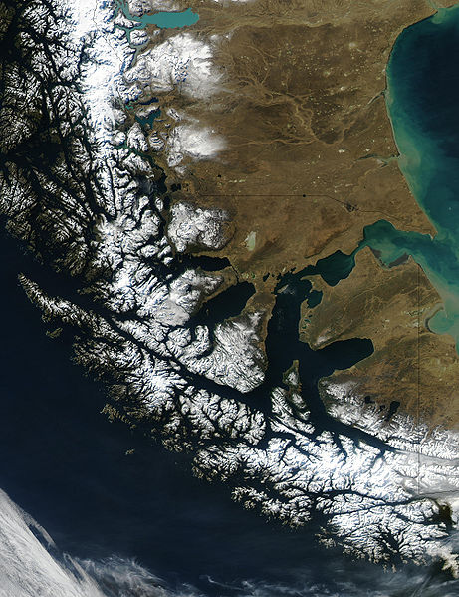
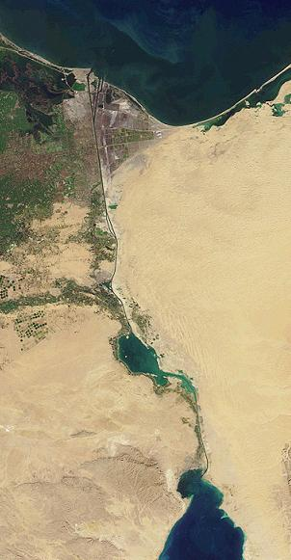
Vysvětli jaký je rozdíl mezi průlivem a průplavem
1
2
Suez
Magalhaesův průliv

Slide 9
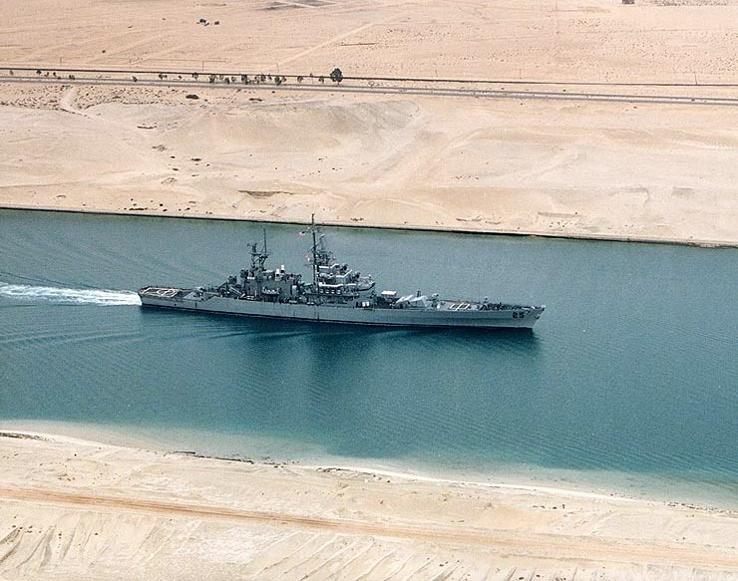
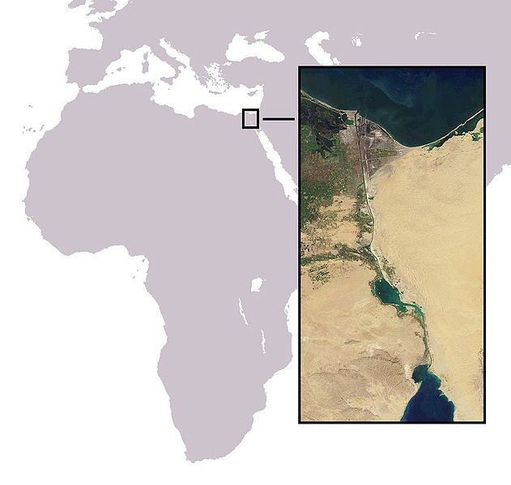
2
Suezský
průplav
1

Slide 10
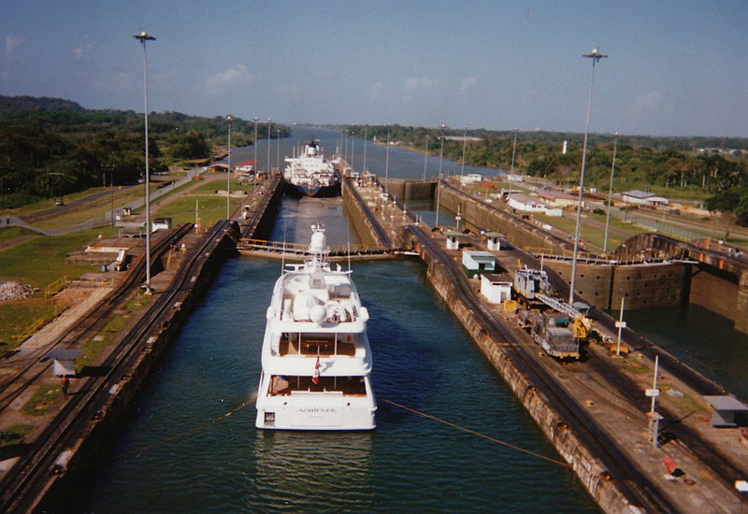
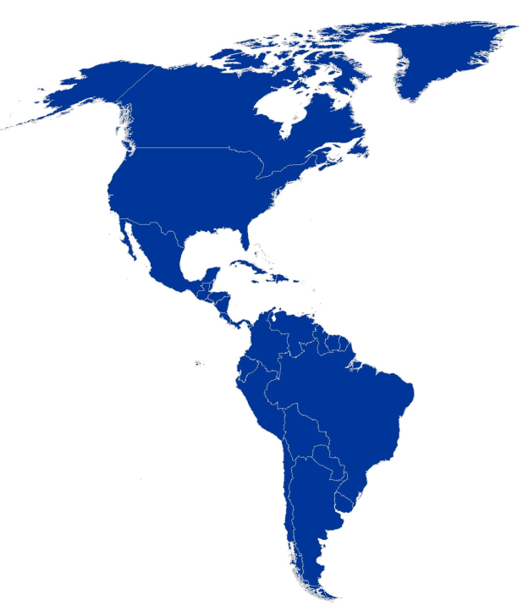
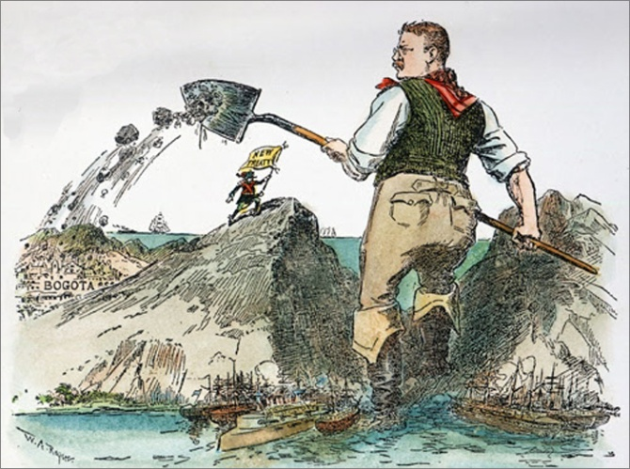
2
Panamský
průplav
Cena : 639 milionů $
Stavba trvala 34 let
Od té doby tudy proplulo 819 000 lodí
Ročně propluje 13-14 000 lodí
Denně max 48 lodí
Délka plavby 8-10 hodin
Délka kanálu 82 km
Šířka kanálu 105-305m
Hloubka 13m
Obsluhuje ho 7500 lidí
Otevřen 365 dní v roce
Průjezd stojí 50 000 $
Francouzi, kteří se stavbou začali, neměli dost financí,
projekt dokončují Američané(stavbu kontroluje sám Theodor Roosvelt!).
Pozn. Roosvelt hází „hlínu“ na Kolumbiji – území, kde leží Panama canal bylo kolumbijskou provincií.Spory vedly až ke kolumbijské vzpouře – potlačeno USA+Panama
3
67 dnů
1
22 dnů

Slide 11
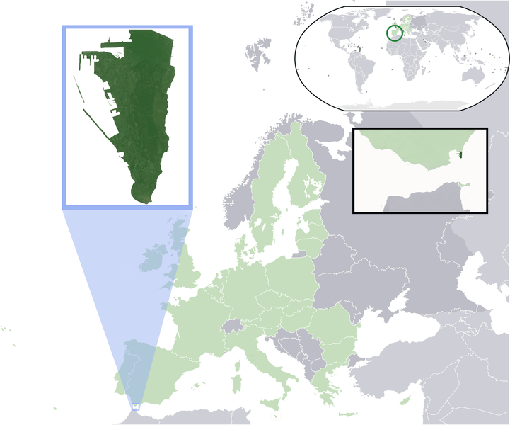
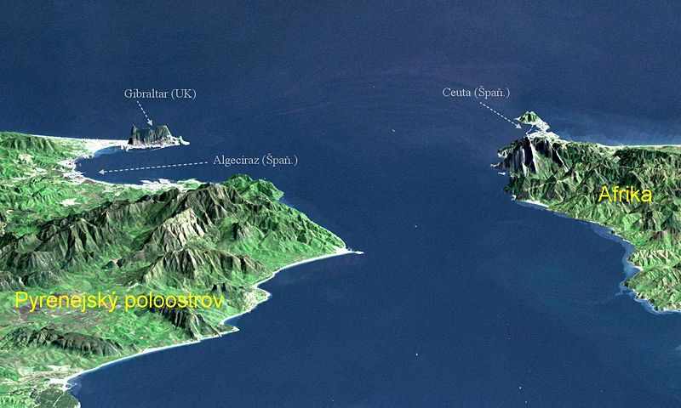
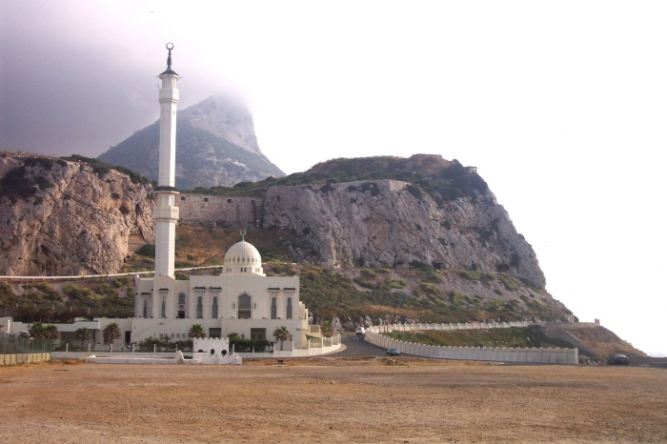
Gibraltarský
průliv
1
2
Co je zvláštního na následujícím snímku z Gibraltaru?
3

Slide 12
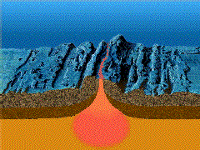
DNO OCEÁNU
OCEÁN
ŠELF
MOŘE
STŘEDOCEÁNSKÝ
HŘBET
1
OCEÁNSKÁ
PÁNEV
HLUBOKOOCEÁNSKÝ PŘÍKOP
OCEÁNSKÁ
PÁNEV
PEVNINSKÁ
ZEMSKÁ
KŮRA
PEVNINSKÁ
ZEMSKÁ
KŮRA
POHYBY
LITOSFÉRICKÝCH DESEK
OCEÁNSKÁ ZEMSKÁ KŮRA

Slide 13
Podmořský reliéf
Pevninský šelf
Pevninský svah
Pevninské úpatí
Oceánské pánve
Hlubokomořské příkopy

Slide 14
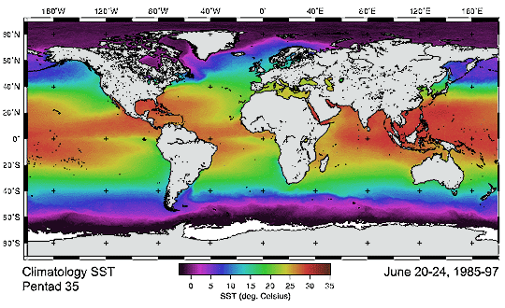
Vlastnosti mořské vody
Teplota
Dvě hlavní příčiny změn teploty
Přísun energie na povrch
Konvektivní přenos tepla pod hladinou
Teplotní rovník – posunut mírně na severní polokouli
Denní a sezónní kolísání teplot

Slide 15
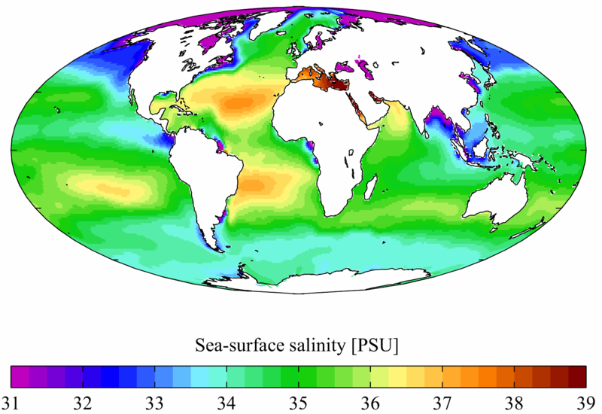
2. Salinita (slanost)
množství solí v kg mořské vody
průměrně 35 promile
které faktory mají vliv na míru salinity?
výpar
říční přítoky
tání ledovců

Slide 16
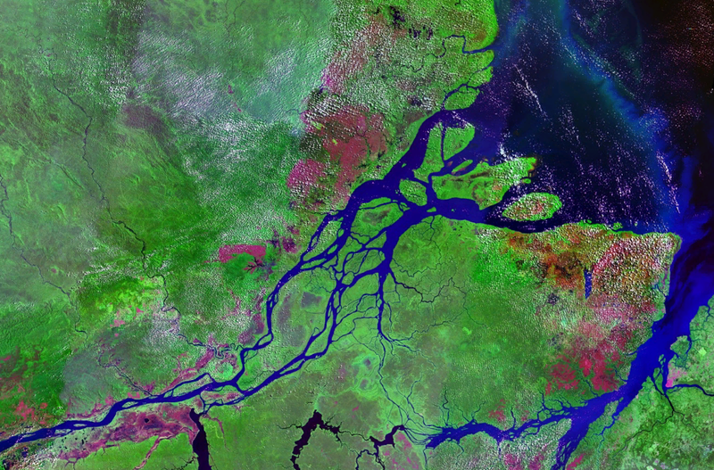
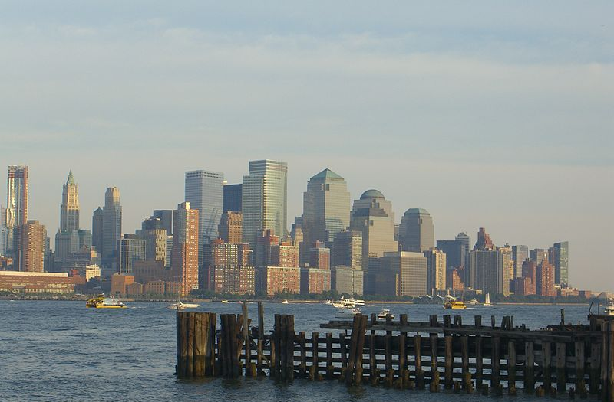
Brakická voda
Voda smíšená, při ústí řek
1
2
Delta Amazonky
New York City

Slide 17
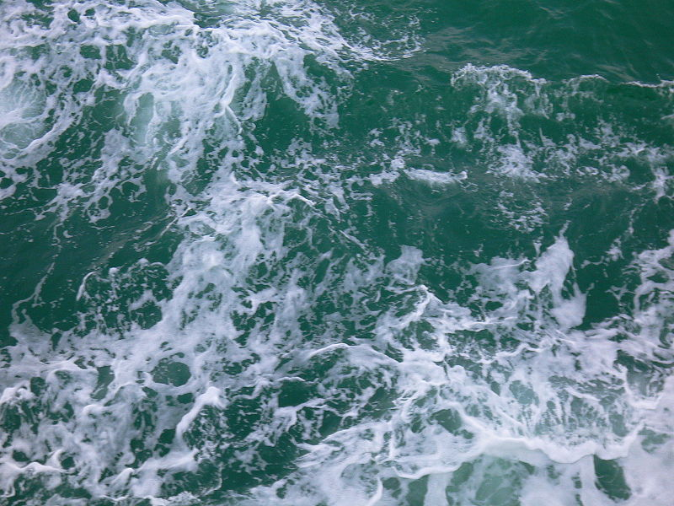
3. Hustota mořské vody
Vyšší než u sladké vody
Hustota závisí na:
Teplotě
Salinitě
Max. hustota je v polárních oblastech
Min. v tropech

Slide 18
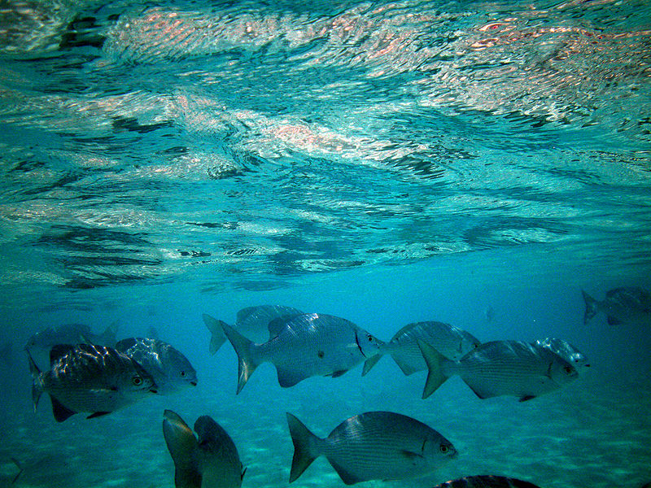
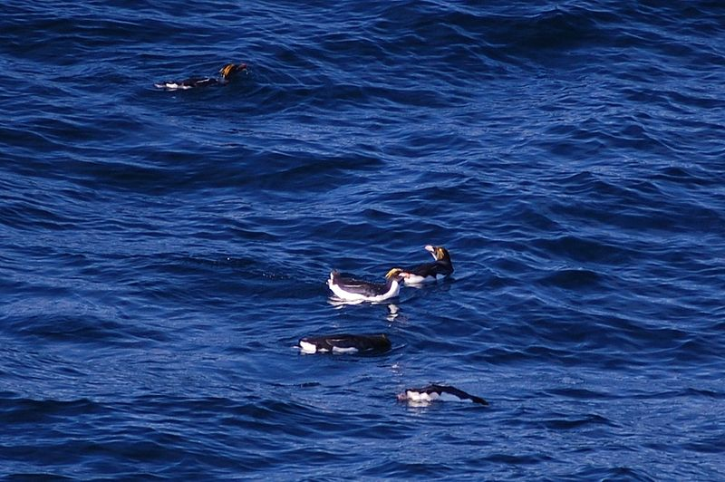
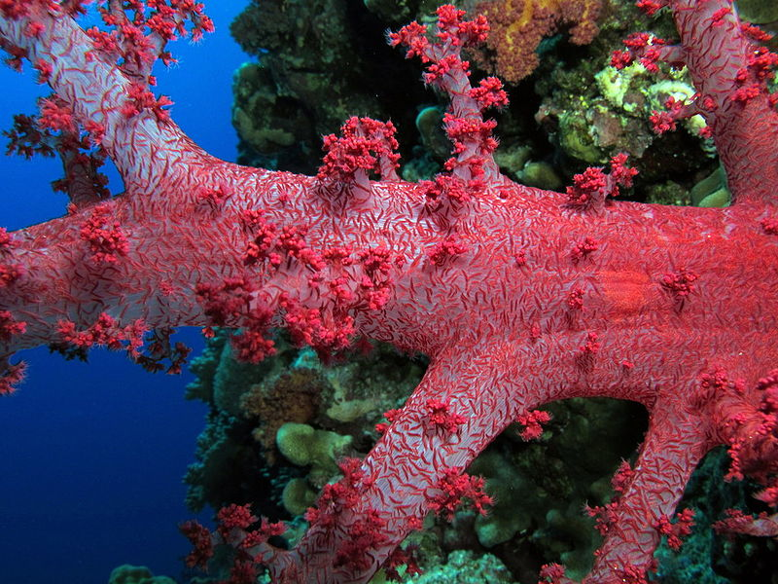
4. Barva mořské vody
žlutá
zelená
modrá
červená
1
2
3

Slide 19
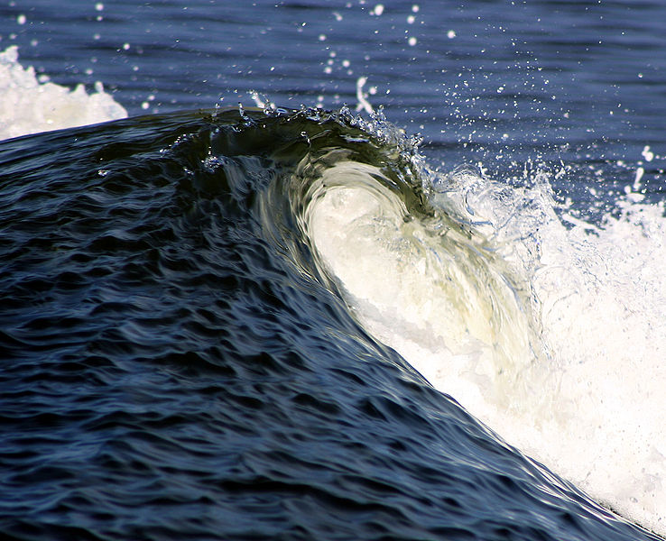
Pohyby mořské vody
Vlnění
Dmutí (viz planetární geografie)
3) Mořské proudy

Slide 20
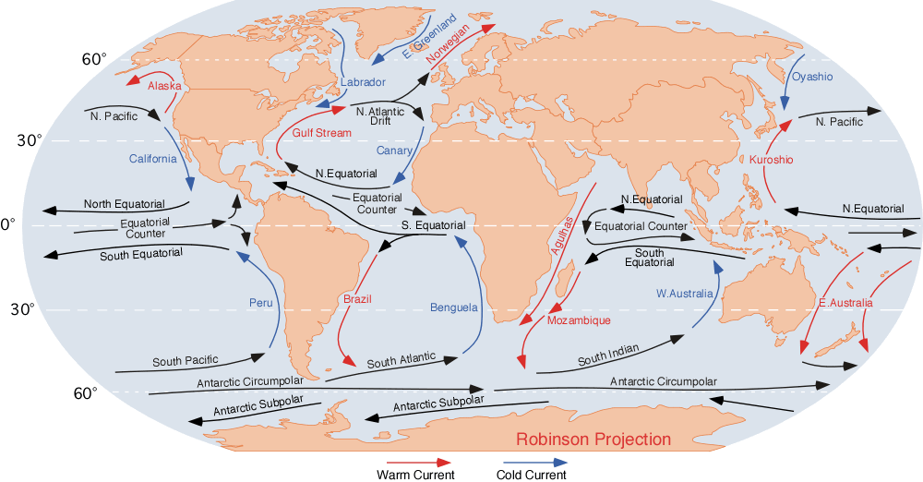
MOŘSKÉ PROUDY

Slide 21
Hospodářské využití Světového oceánu
Pro jaké hospodářské účely můžeme Světový oceán
využívat?
těžba surovin
doprava
rybolov
cestovní ruch
energetika

Slide 22
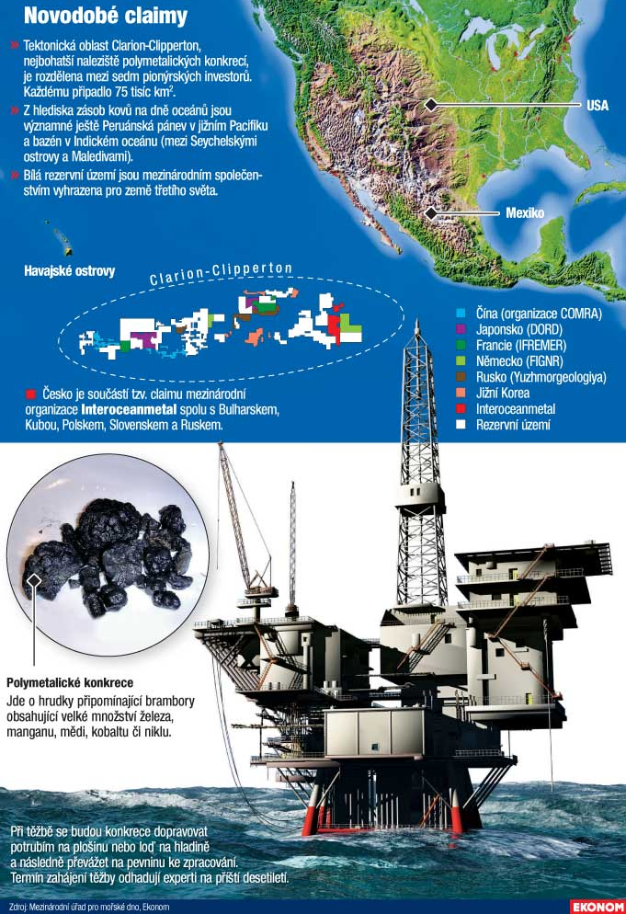
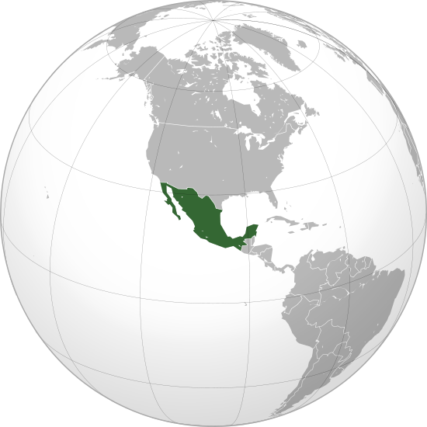
Zóna Clarion Clipperton v S pacifiku
Zhruba 1200 námořních mil západně od pobřeží Mexika leží na dně Tichého oceánu kus českého území. V rámci mezinárodního konsorcia Česko a sedm dalších států drží exkluzivní licenci, která opravňuje k provádění geologického průzkumu na vytyčených oblastech mořského dna.
Clarion
Clipperton
1
2

Slide 23
slide 3 – Tiago Fioreze. Wikimedia commons. [on line][cit. 4.3.2013] Dostupné z WWW: <http://en.wikipedia.org/wiki/File:Clouds_over_the_Atlantic_Ocean.jpg > Licence: Creative Commons attribution shar Alike 3.0 unported.
slide 4,5 – grafy vlastní tvorba v programu Microsoft Excel.
slide 6 - Connormah. Wikimedia commons. [on line][cit. 4.3.2013] Dostupné z WWW: <http://en.wikipedia.org/wiki/File:Location_Southern_Ocean.svg > Licence: Creative Commons attribution shar Alike 3.0 unported.
slide 7 – 1. Wikimedia commons. [on line][cit. 4.3.2013] Dostupné z WWW: < http://cs.wikipedia.org/wiki/Soubor:BlackSea-1.A2003105.1035.250m.jpg > Licence: Public domain.
slide 7 – 2. Wikimedia commons. [on line][cit. 4.3.2013] Dostupné z WWW: <http://commons.wikimedia.org/wiki/File:Amerikanisches_Mittelmeer_NASA_World_Wind_Globe_.jpg?uselang=cs > Licence: Public domain.
slide 8 – 1. Wikimedia commons. [on line][cit. 4.3.2013] Dostupné z WWW: < http://cs.wikipedia.org/wiki/Soubor:StraitOfMagellan.jpg > Licence: Public domain.
slide 8– 2. Wikimedia commons. [on line][cit. 4.3.2013] Dostupné z WWW: < http://cs.wikipedia.org/wiki/Soubor:StraitOfMagellan.jpg > Licence: Public domain.
slide 9 – 1. Yolan Chériaux. Wikimedia commons. [on line][cit. 4.3.2013] Dostupné z WWW: <http://commons.wikimedia.org/wiki/File:Canal_de_Suez.jpg?uselang=cs > Licence: Creative Commons attribution shar Alike 2.5 Generic.
slide 9 – 2. Wikimedia commons. [on line][cit. 4.3.2013] Dostupné z WWW: <http://commons.wikimedia.org/wiki/File:Bainbridge_in_Suez.jpg?uselang=cs > Licence: Public domain.
slide 10 – 1. vlastní zpracování v programu Arc GIS.
slide 10 – 2. Wikimedia commons. [on line][cit. 4.3.2013] Dostupné z WWW: <http://commons.wikimedia.org/wiki/File:Panama_Canal_locks_1994_ships.jpg > Licence: GNU Free Documentation.
slide 10 – 3. Wikimedia commons. [on line][cit. 4.3.2013] Dostupné z WWW: < http://translate.google.cz/#en/cs/new%20treaty > Licence: Public domain.
slide 11 – 1. RedCoat10. Wikimedia commons. [on line][cit. 4.3.2013] Dostupné z WWW: <http://cs.wikipedia.org/wiki/Soubor:Location_Gibraltar_EU.png > Licence: Creative Commons attribution shar Alike 3.0 unported.
slide 11 – 2. Wikimedia commons. [on line][cit. 4.3.2013] Dostupné z WWW: < http://cs.wikipedia.org/wiki/Soubor:Gib-uzina3.jpg > Licence: Public domain.
slide 11-3. Wikimedia commons. [on line][cit. 4.3.2013] Dostupné z WWW: < http://commons.wikimedia.org/wiki/File:Moschee-Gibraltar-Europa-Point.jpg?uselang=cs > Licence: Public domain.
slide 12 -1. Wikimedia commons. [on line][cit. 4.3.2013] Dostupné z WWW: < http://commons.wikimedia.org/wiki/File:Mid-ocean_ridge_topography.gif?uselang=cs > Licence: Public domain.
slide 14 - Wikimedia commons. [on line][cit. 4.3.2013] Dostupné z WWW: < http://commons.wikimedia.org/wiki/File:Avhrr-sea.gif > Licence: Public domain.
slide 15 - Wikimedia commons. [on line][cit. 4.3.2013] Dostupné z WWW: < http://cs.wikipedia.org/wiki/Soubor:Wiki_plot_04.png > Licence: GNU Free Documentation.
slide 16 – 1. Wikimedia commons. [on line][cit. 4.3.2013] Dostupné z WWW: <http://commons.wikimedia.org/wiki/File:Mouths_of_amazon_geocover_1990.png?uselang=cs > Licence: Public domain.
slide 16 – 2. Nightscream. Wikimedia commons. [on line][cit. 4.3.2013] Dostupné z WWW: < http://commons.wikimedia.org/wiki/File:7.4.10ManhattanFromSinatraParkByLuigiNovi3.jpg?uselang=cs > Licence: Creative Commons attribution shar Alike 3.0 unported.

Slide 24
slide 17. Jyi1693. Wikimedia commons. [on line][cit. 4.3.2013] Dostupné z WWW: <http://en.wikipedia.org/wiki/File:Sea_water_Virgo.jpg > Licence: Creative Commons attribution shar Alike 3.0 unported.
slide 18 -1. Uxbona. Wikimedia commons. [on line][cit. 4.3.2013] Dostupné z WWW: <http://en.wikipedia.org/wiki/File:Maldives_rudder_fish_kyphosus_cinerascens.jpg> Licence: Creative Commons attribution shar Alike 3.0 unported.
slide 18 -2. Lieutenant Elizabeth Crapo. Wikimedia commons. [on line][cit. 4.3.2013] Dostupné z WWW: < http://commons.wikimedia.org/wiki/File:Anim0742_-_Flickr_-_NOAA_Photo_Library.jpg > Licence: Creative Commons attribution shar Alike 2.0 Generic.
slide 18 -3. Dereck Keats. Wikimedia commons. [on line][cit. 4.3.2013] Dostupné z WWW: <http://commons.wikimedia.org/wiki/File:A_strikingly_pretty_red_Dendronephthya_at_Elphinstone_Reef,_Red_Sea,_Egypt_SCUBA.jpg > Licence: Creative Commons attribution shar Alike 2.0 Generic.
slide 19-1. Wikimedia commons. [on line][cit. 4.3.2013] Dostupné z WWW: < http://cs.wikipedia.org/wiki/Soubor:Boelge_stor.jpg > Licence: GNU Free Documentation.
slide 20. Wikimedia commons. [on line][cit. 4.3.2013] Dostupné z WWW: < http://cs.wikipedia.org/wiki/Soubor:Corrientes-oceanicas.gif > Licence: Public domain.
slide 22 – 1.Wikipedia[on line][cit. 3.9.2011] Dostupné z WWW: <http://cs.wikipedia.org/wiki/Soubor:Mexico_%28orthographic_projection%29.svg > Licence: GNU Free Documentation.
slide 22-2. zóna Clarion Clipperton. Rozmajzl, L. České miliardy na dně oceánu – novodobé claimy. [online]. 2011. [cit. 3.9.2011] Portál EKONOM. IHNED.CZ. Dostupné z WWW: < http://ekonom.ihned.cz/c1-51041900-ceske-miliardy-na-dne-oceanu> .

